Slide 1



PROGRAMMAZIONE DI SISTEMI MOBILI
Simone Pio Abate

Slide 2


PlaceReminder
1.
Creazione
Si crea un segnaposto caratterizzato da varie informazioni
2.
Visualizzazione
Si potranno visualizzare tutti i segnaposto creati
3.
Gestione
I segnaposto saranno modificabili e eliminabili
4.
Geofence
Si genera una notifica locale
Video

Slide 3
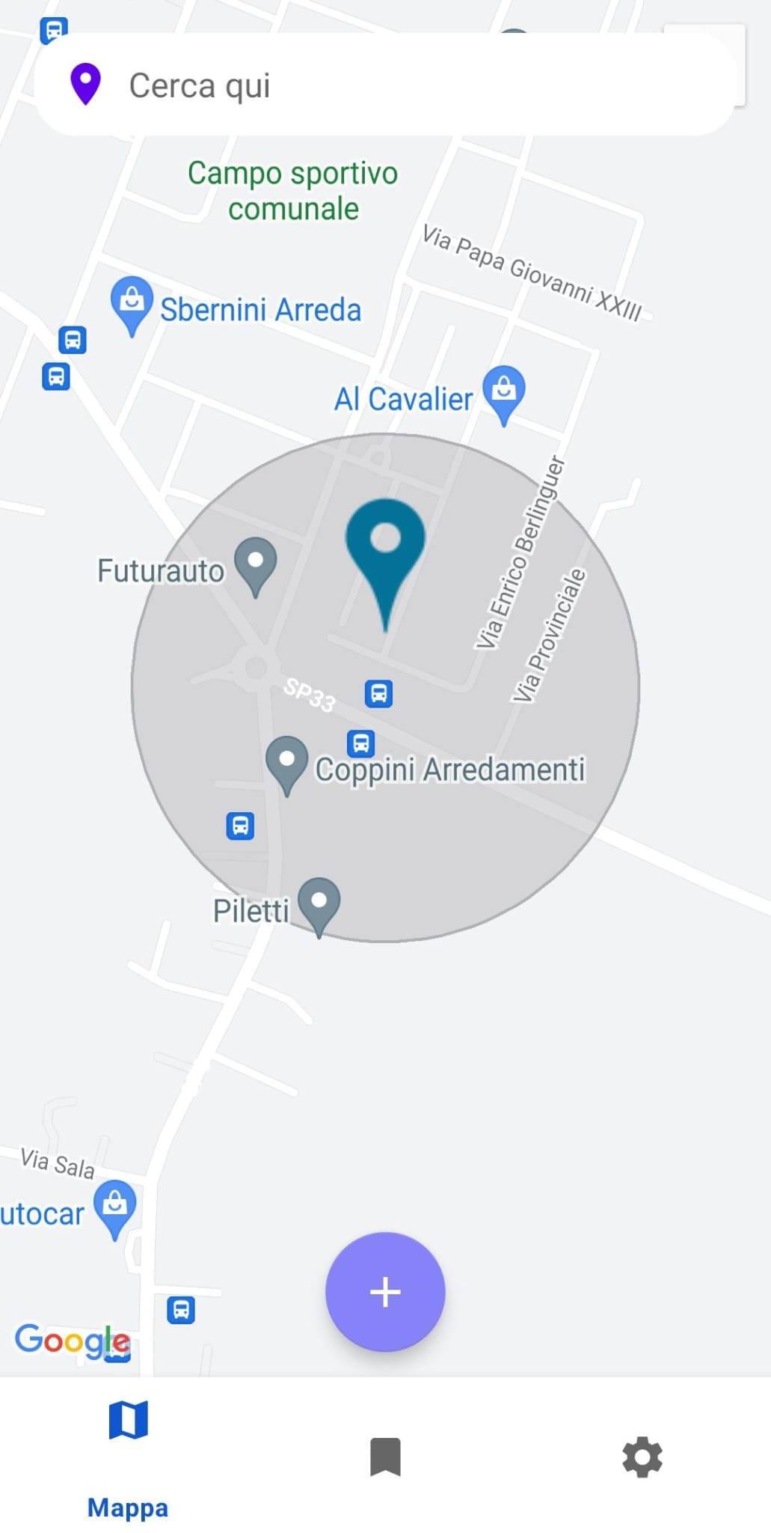
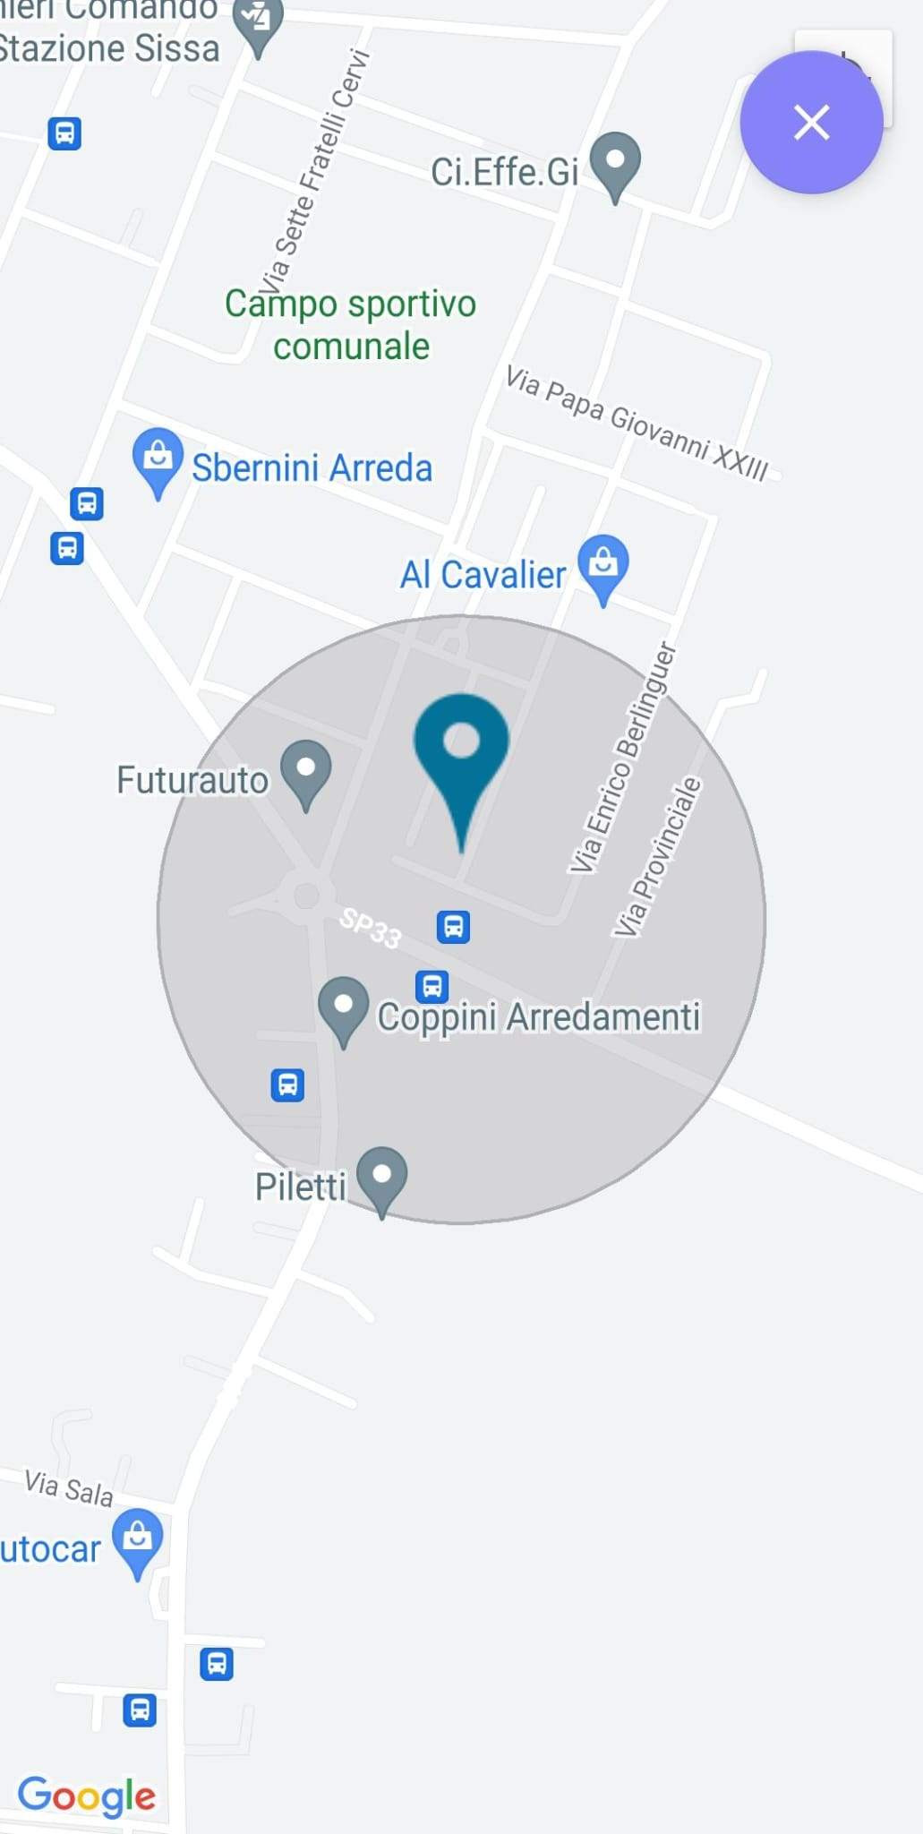
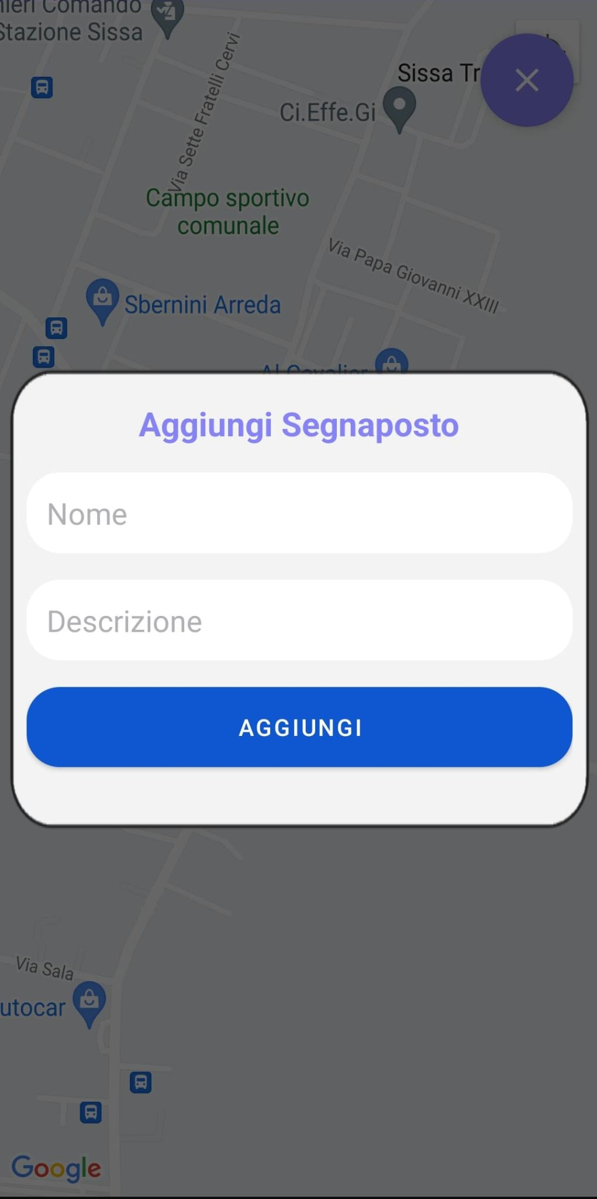
PlaceReminder
Creazione

Slide 4
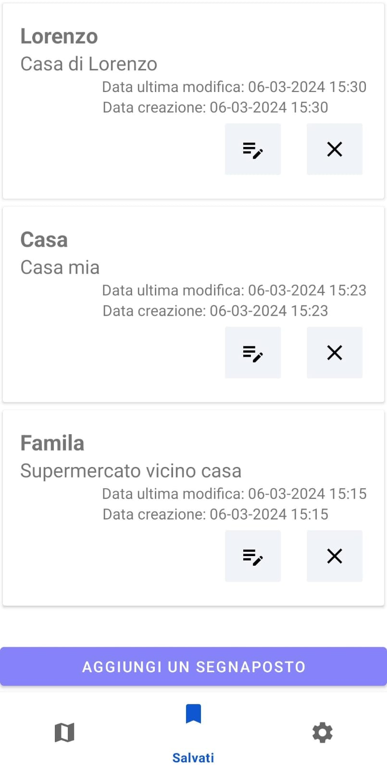
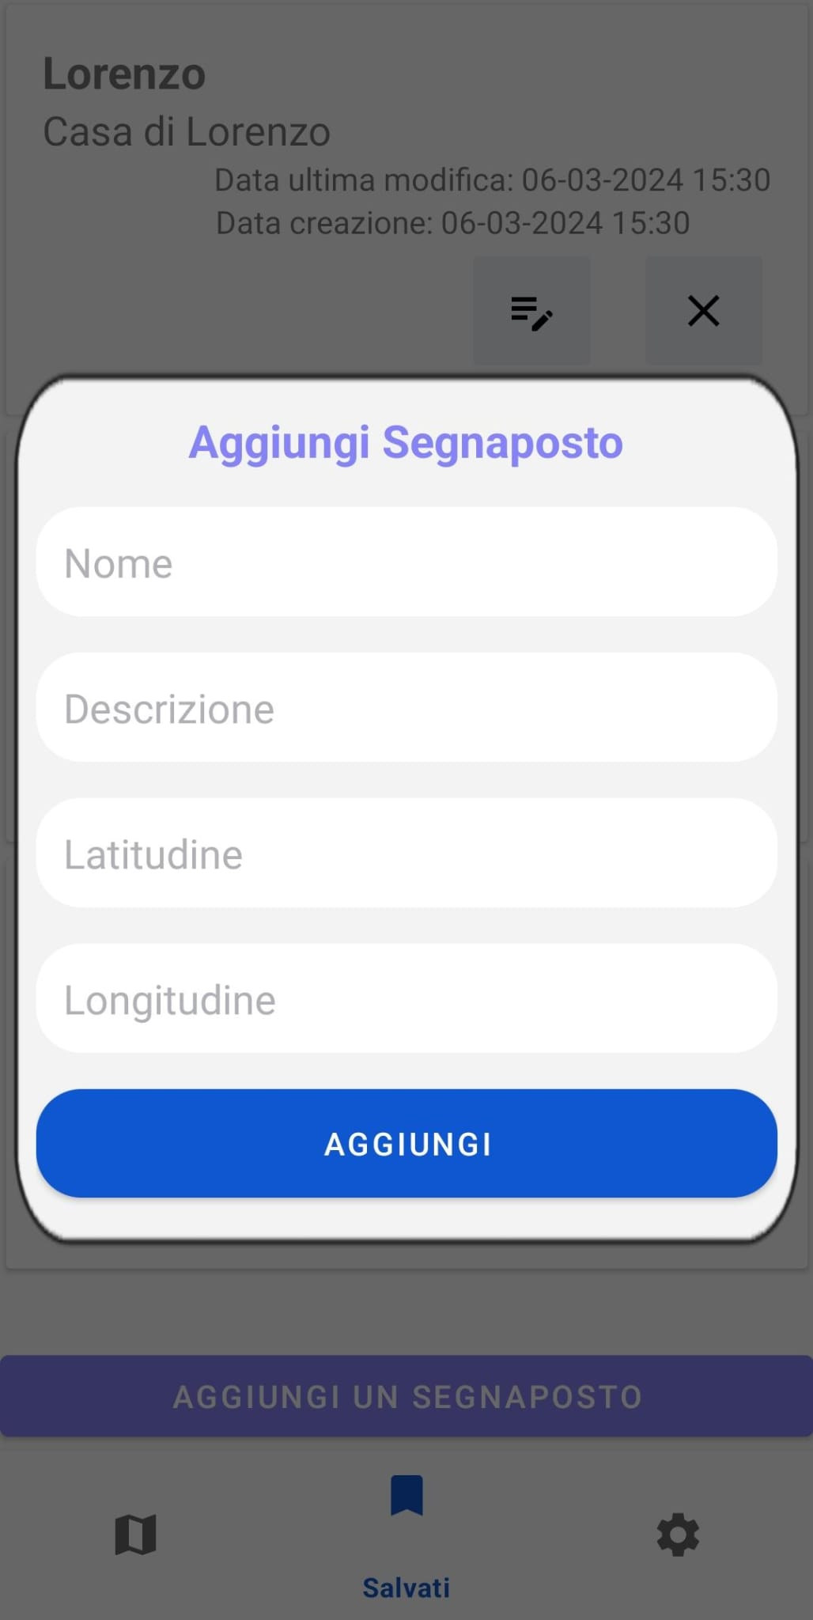
PlaceReminder
Creazione

Slide 5
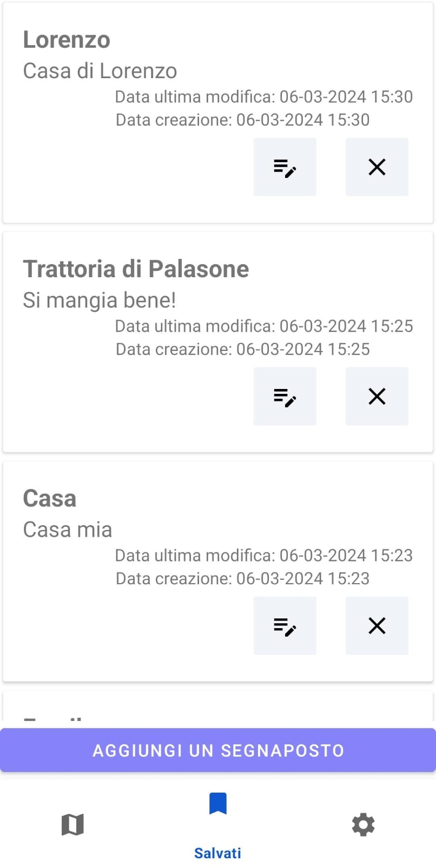
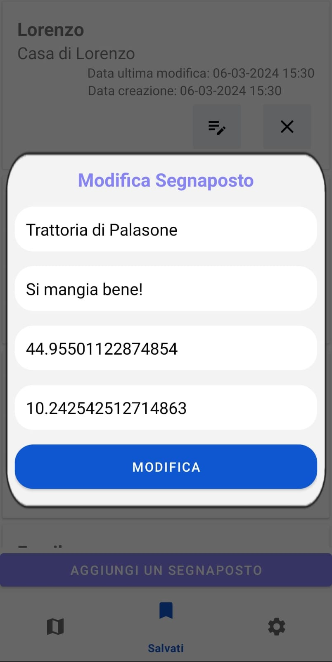
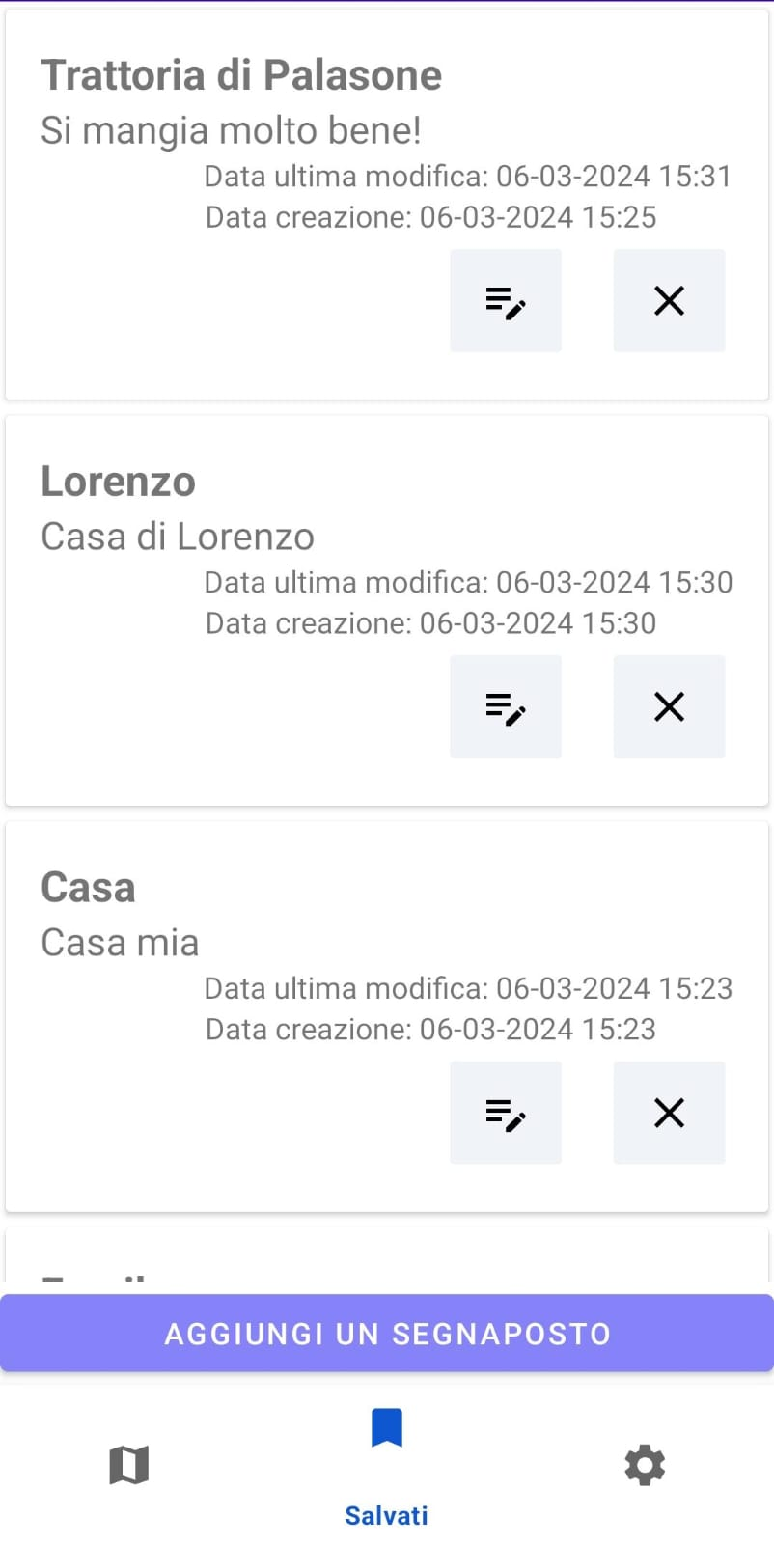
PlaceReminder
Visualizzazione & Gestione

Slide 6
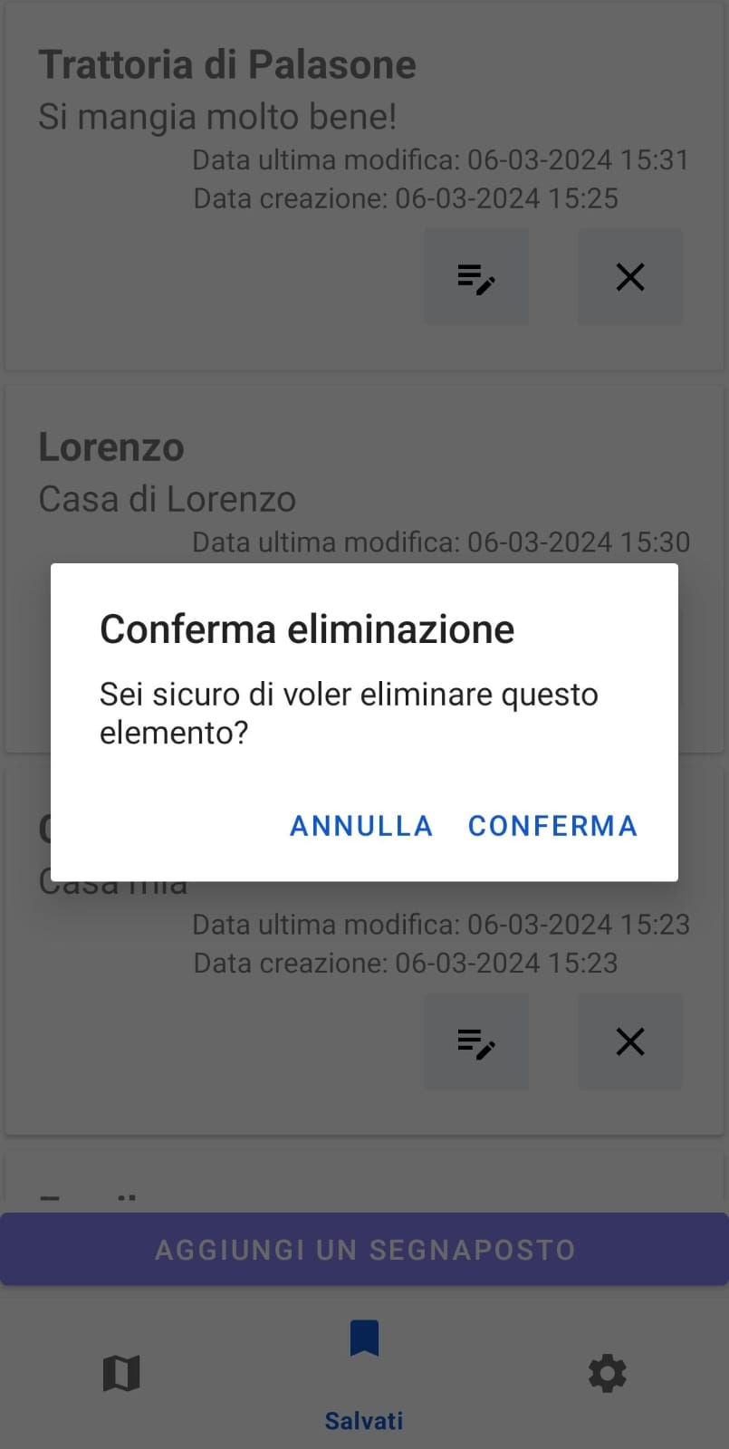
PlaceReminder
Visualizzazione & Gestione

Slide 7
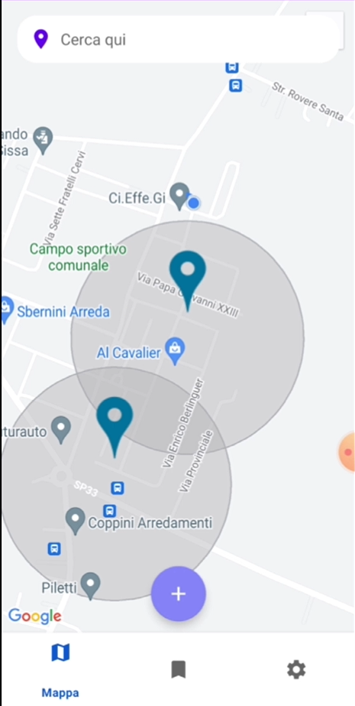
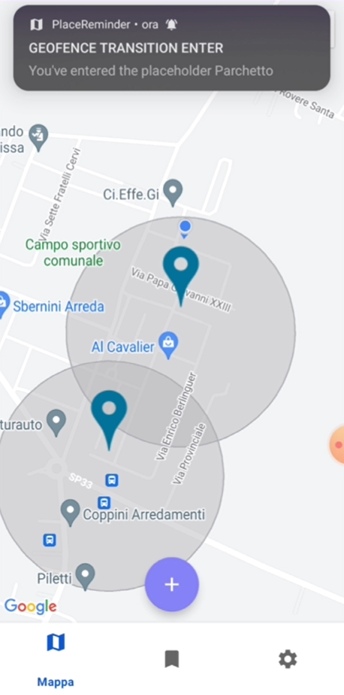
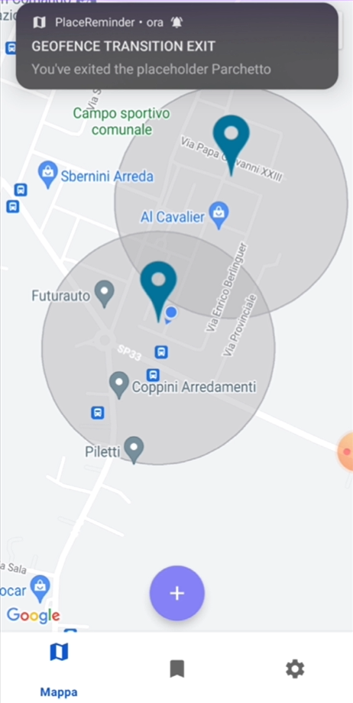
PlaceReminder
Geofence

Slide 8
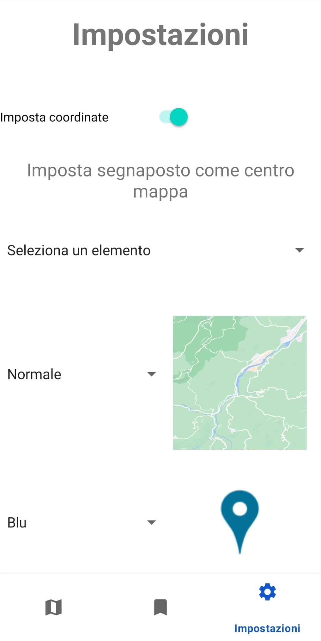
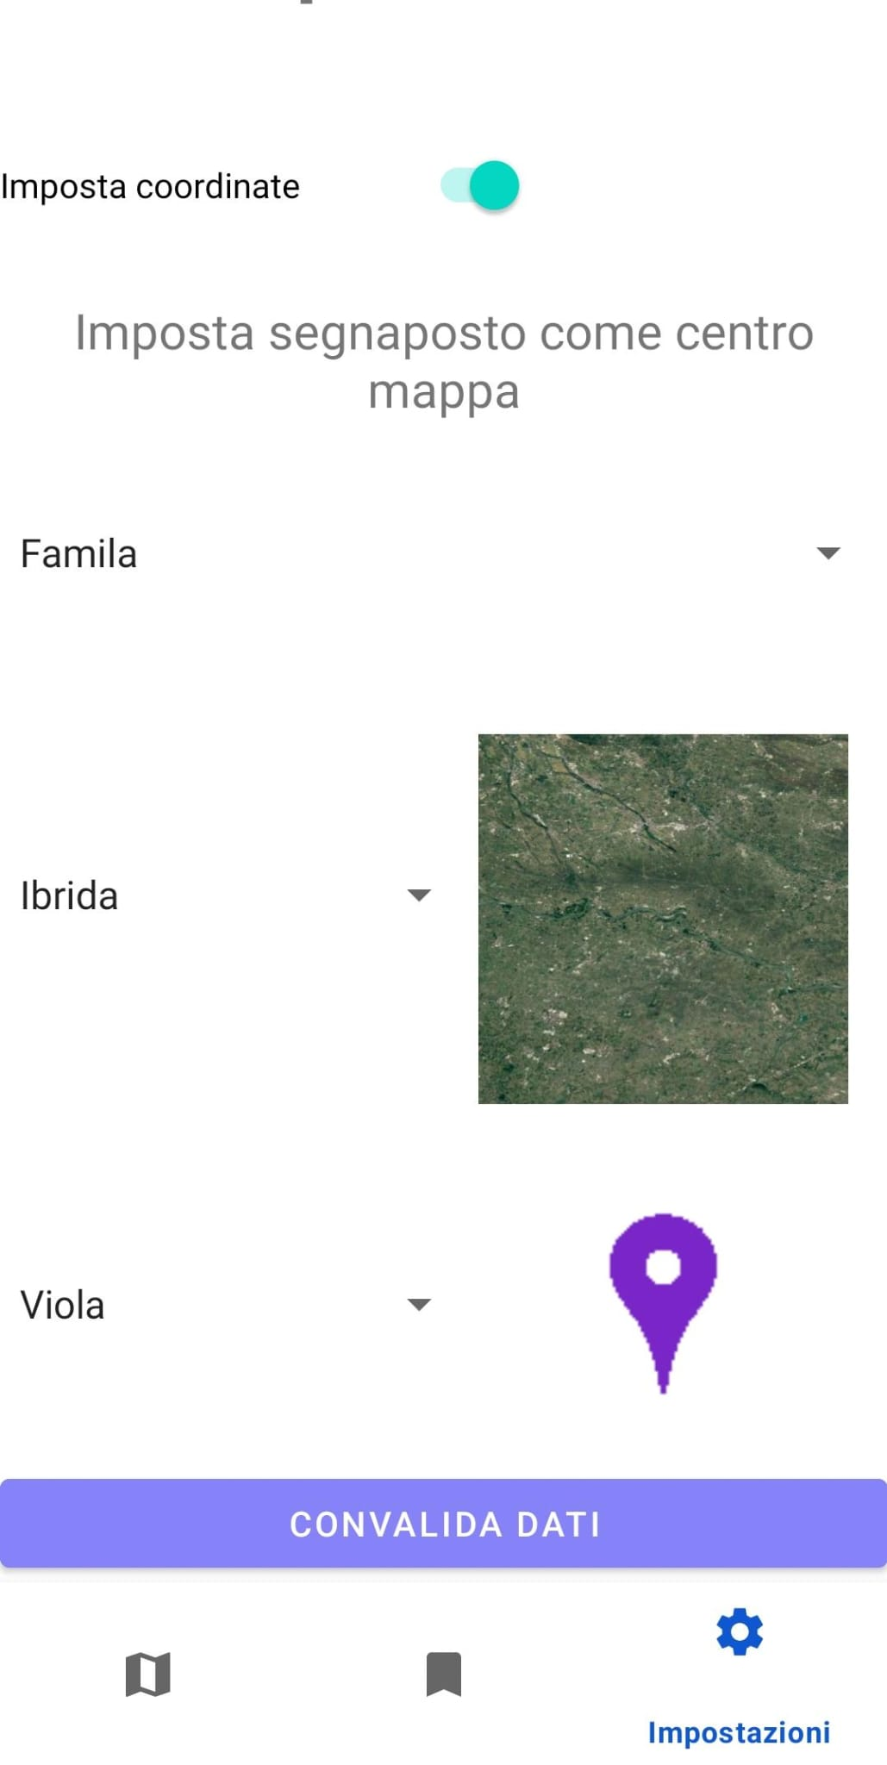
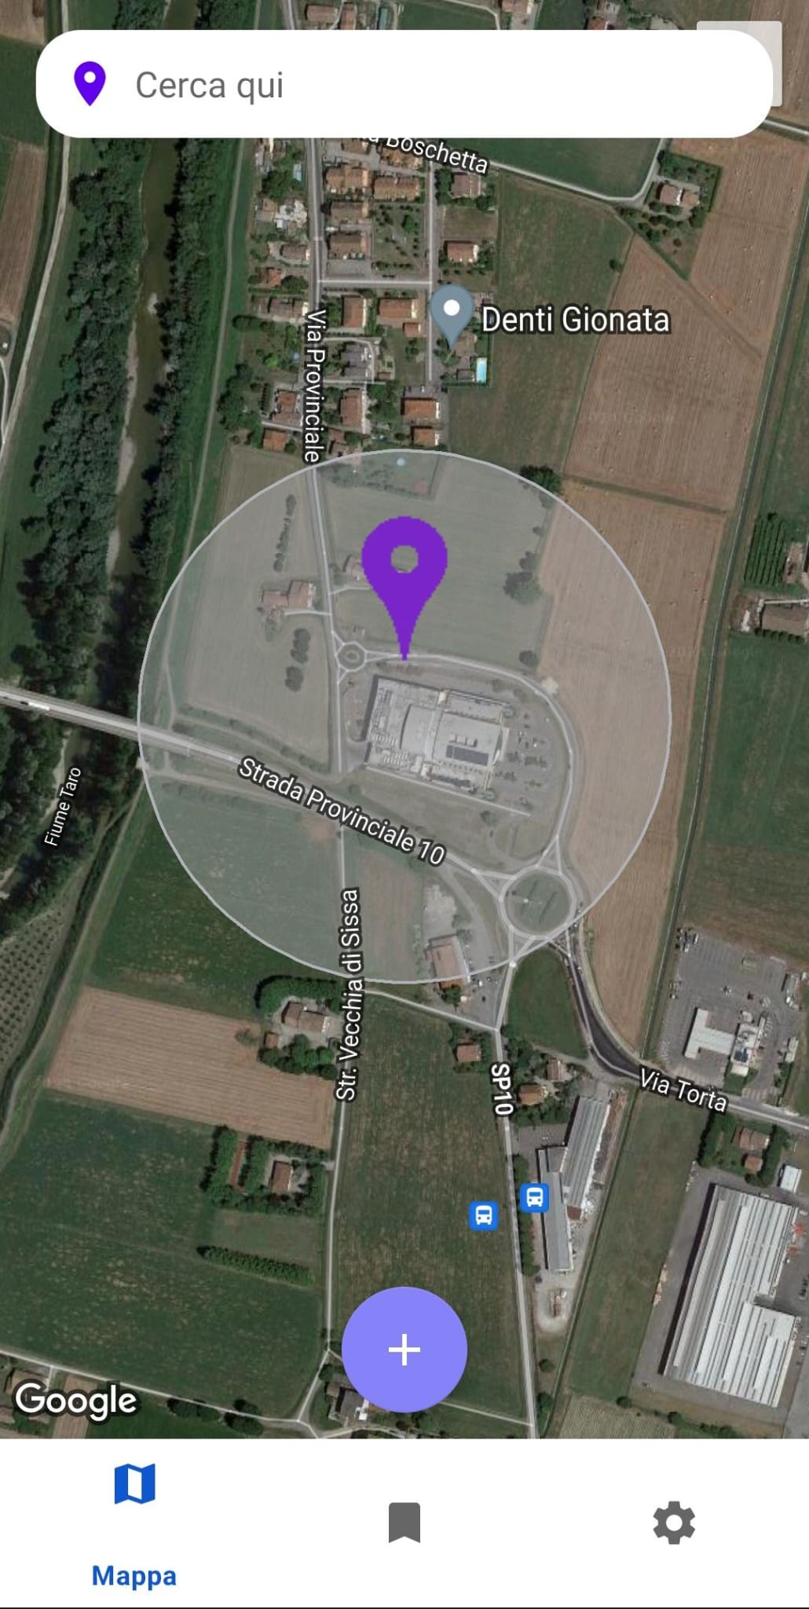
PlaceReminder
Impostazioni

Slide 9

MyCurrency
1.
Conversione
Si converte la valuta di partenza in un’altra
2.
Preferiti
È possibile aggiungere una coppia di valute nei preferiti
3.
Cronologia cambio
Si controlla il tasso di cambio fino a 2 settimane
Video

Slide 10
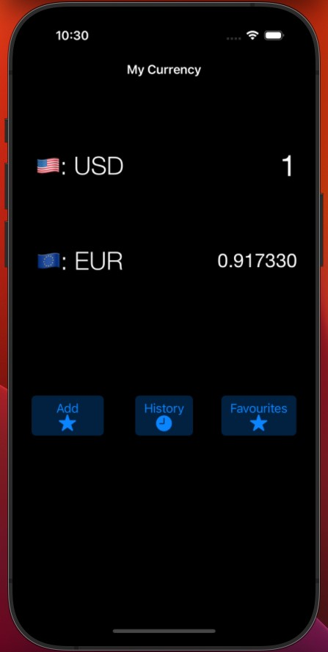
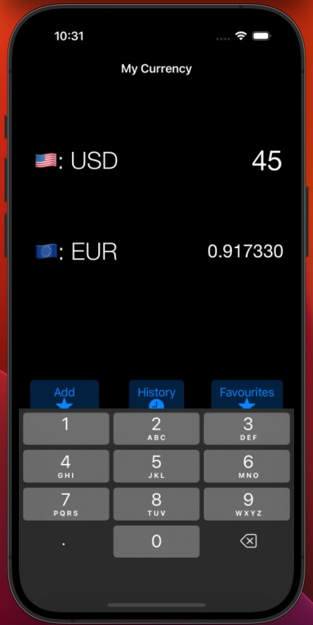
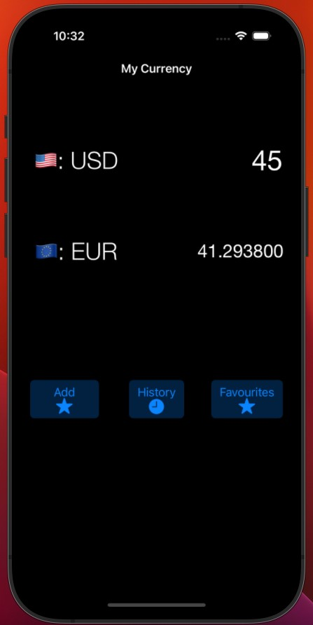
MyCurrency
Conversione

Slide 11
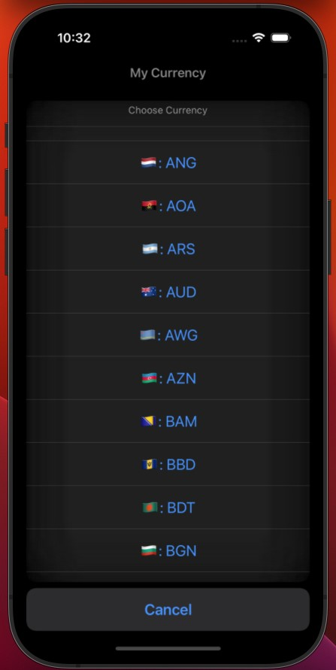
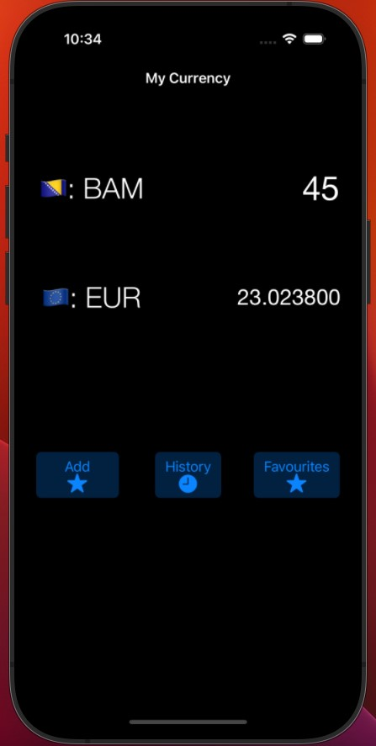
MyCurrency
Conversione

Slide 12
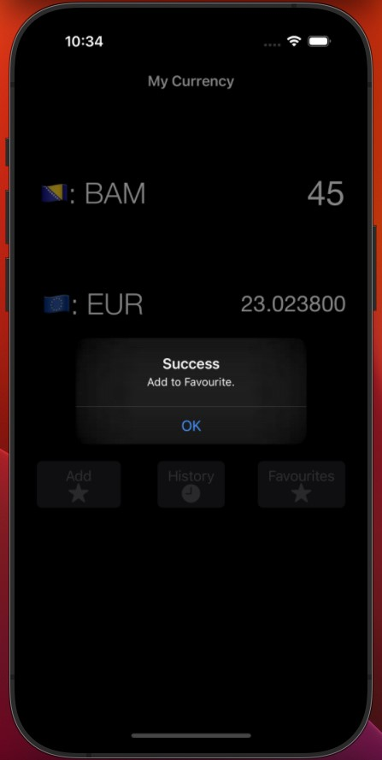
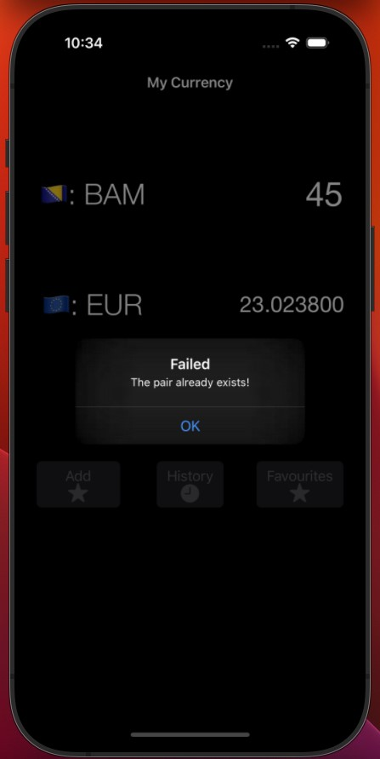
MyCurrency
Preferiti

Slide 13
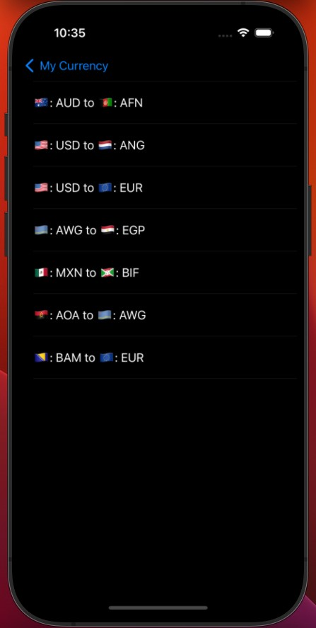
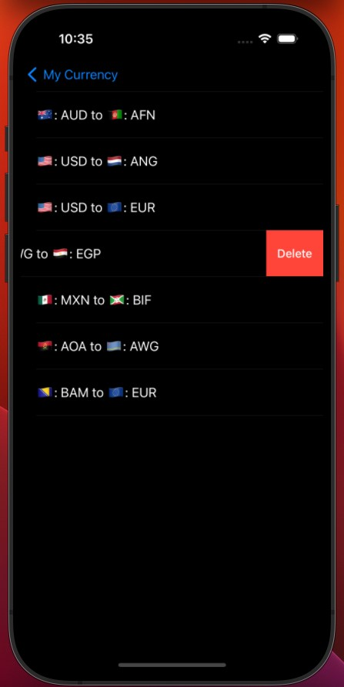
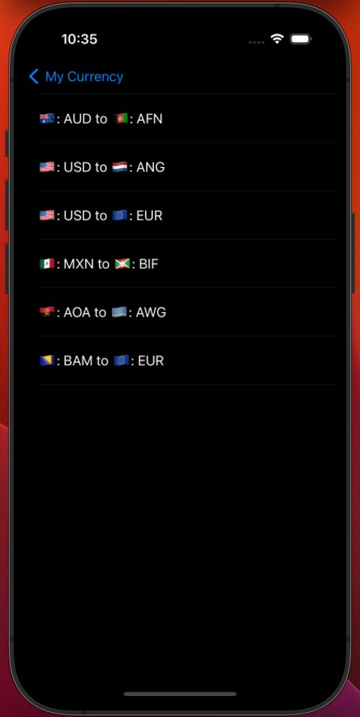
MyCurrency
Preferiti

Slide 14
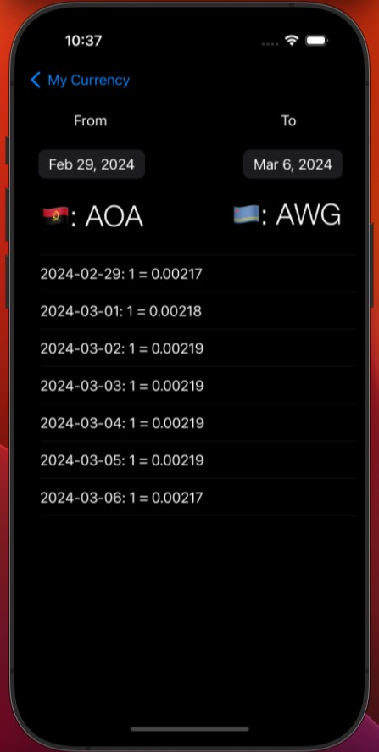
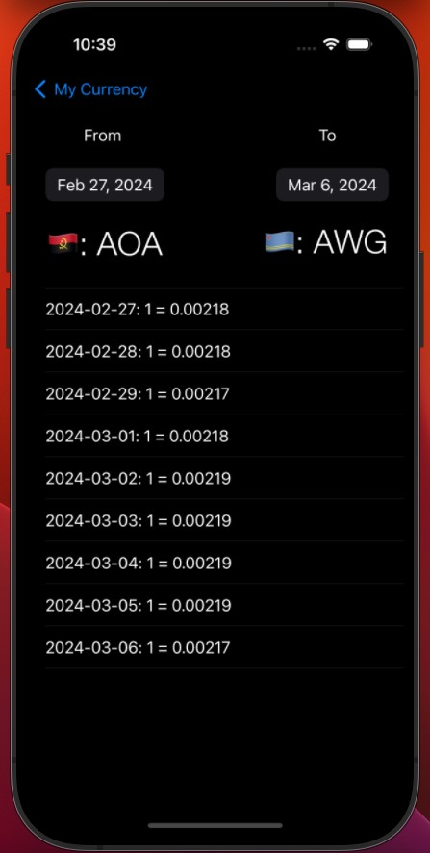
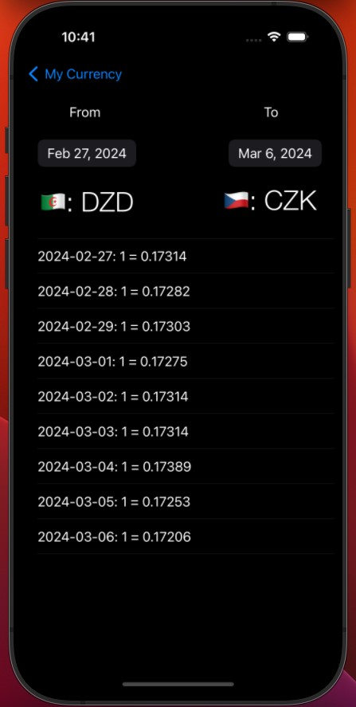
MyCurrency
Cronologia

Slide 15
GRAZIE PER L’ATTENZIONE
Simone Pio Abate

